Slide 1
Liaisons chimiques
Agrégation 2020
Matthis CHAPON

Slide 2
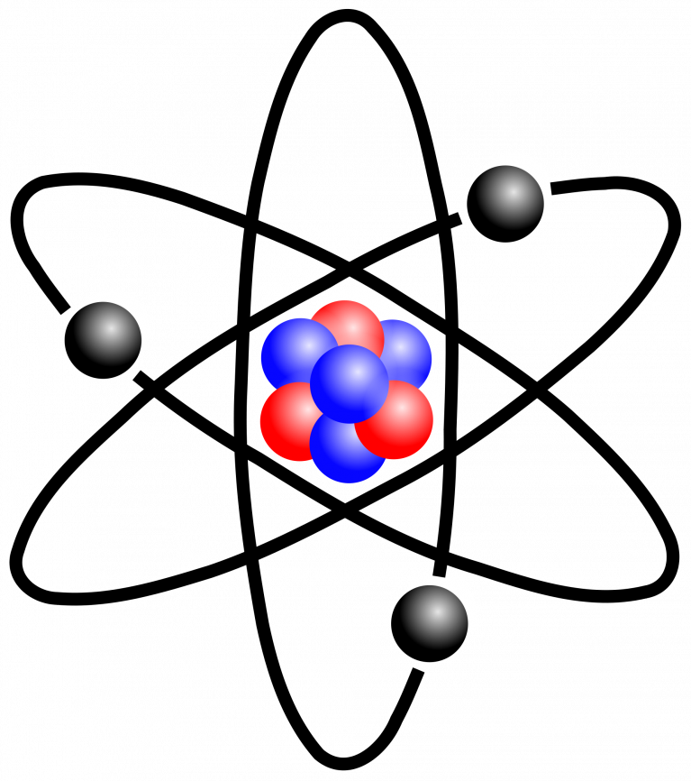
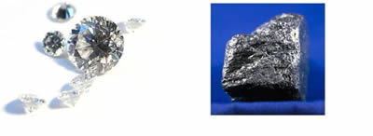

De l’atome aux molécules
Réprésentation d’un atome
Cristaux (Diamant et graphite )
Eau en phase liquide

Slide 3
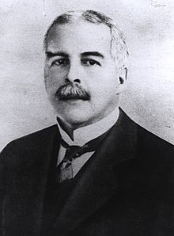
Liaisons covalente
Gilbert N. Lewis
(liaison covalente : 1916)

Slide 4
Formule de Lewis d’une molécule
Représentation des atomes qui la constituent et de ses électrons de valence regroupés en doublets qui son représentés par des tirets.
On distingue : - les doublets liants (électrons partagés entre deux atomes)
- les doublets non liants qui sont des pairs d'électrons de valence ne servant pas aux liaisons (appartiennent uniquement à l'atome sur lequel ils sont situés)
Gilbert N. Lewis

Slide 5
Formule de Lewis : Règles à respecter
Règle de l’octet : Les édifices moléculaire sont plus stables lorsque les atomes des périodes 2 et 3 sont entourés de 8 électrons.
Règle du duet : L’hydrogène et l’hélium chercherons à être entouré de 2 électrons de valence

Slide 6
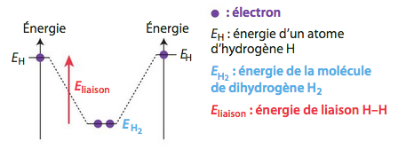
Energie de liaison et structure moléculaire
= 436 kJ.mol⁻¹
Diagramme énergétique du dihydrogène

Slide 7
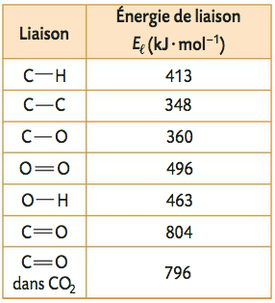

Energie de liaisons
C = C

Slide 8
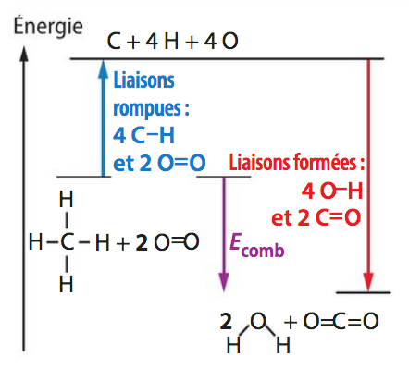
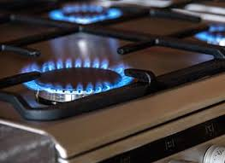
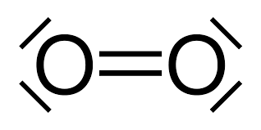
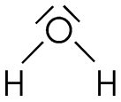
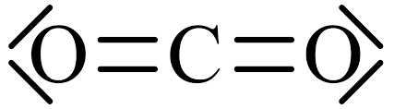
Combustion du méthane
CC
CH_{4 (g)} + 2O₂(g) ➔ CO₂(g) + 2 H₂O(g)
Réactifs
Combustion du méthane
2
+
Produits

Slide 9
Combustion du méthane
Combustion du méthane
2
+

Slide 10
Liaison polarisée
Définition liaison polarisée : Une liaison covalente entre deux atomes A et B est polarisée si la différence d’électronégativité est suffisamment importante.
Définition molécule polaire : Une molécule est polaire si les positions moyennes des charges partielles positives et négatives ne sont pas confondues. Le cas contraire, elle est apolaire.

Slide 11
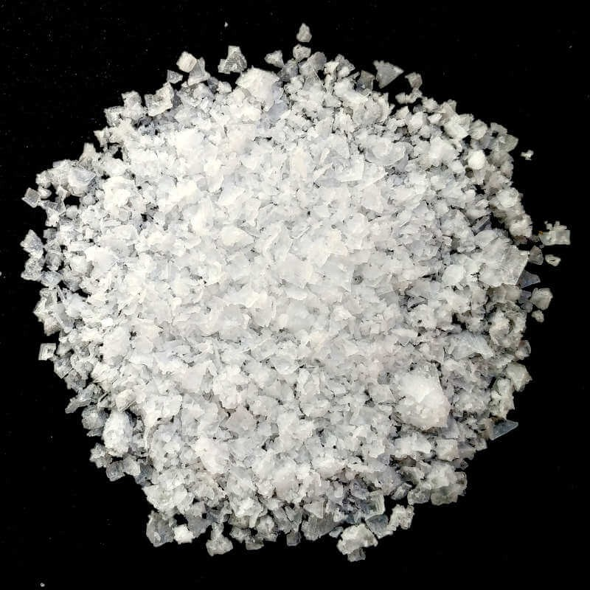
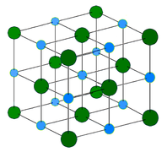
Cristaux de sel
Na⁺
Cl⁻

Slide 12
De l’atome à la molécule et au solide ionique …
Solide ionique
Molécule d’eau

Slide 13
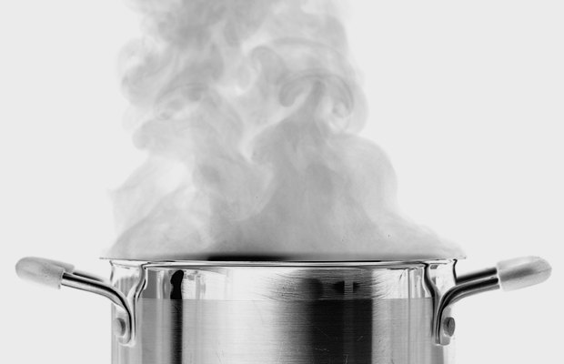
De l’atome à la molécule et au solide ionique …
Solide ionique
Vapeur d’eau

Slide 14
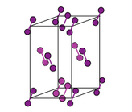
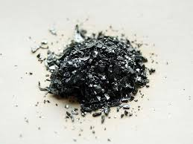
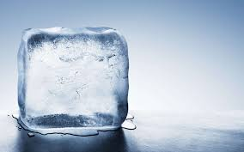
…et de la molécule aux phases condensées
Diiode solide
Structure cristalline du diiode
Solide ionique
Comment expliquer que le diiode existe à l’état solide?
Que l’eau existe à l’état solide et liquide?
Eau à l’état solide et liquide
Vapeur d’eau

Slide 15
…et de la molécule aux phases condensées
Diiode solide
Structure cristalline du diiode
Solide ionique
Eau à l’état solide et liquide
Vapeur d’eau

Slide 16
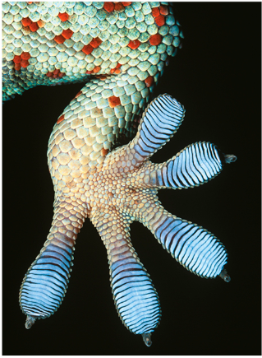
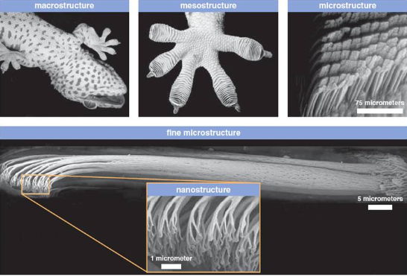
Pattes du Gecko
N.COPPENS et V.PREVOST. Physique Chimie, 1ère, enseignement de spécialité. Nathan. 2019
http://culturesciences.chimie.ens.fr/content/les-forces-de-van-der-waals-et-le-gecko

Slide 17
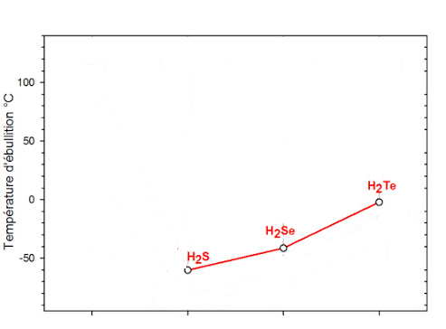
Évolution des températures d’ébullition pour les atomes contenus dans la 6e colonne
http://ressources.univ-lemans.fr/AccesLibre/UM/Pedago/chimie/01/04-Chimie_descriptive/co/module_04-Chimie_descriptive_12.html

Slide 18
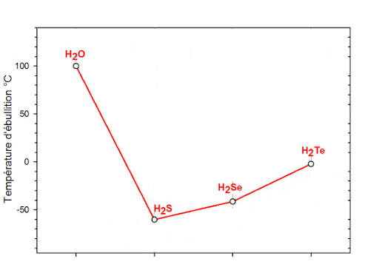
Évolution des températures d’ébullition de molécules composées d’atomes contenus dans la 6e colonne
http://ressources.univ-lemans.fr/AccesLibre/UM/Pedago/chimie/01/04-Chimie_descriptive/co/module_04-Chimie_descriptive_12.html

Slide 19
Liaisons hydrogènes pour l’eau
Définition : Une liaison hydrogène est une interaction attractive établie entre un atome d'hydrogène (lié à un atome A très électronégatif ) et à un atome B très électronégatif et porteur d'un doublet d'électrons non liant.

Slide 20
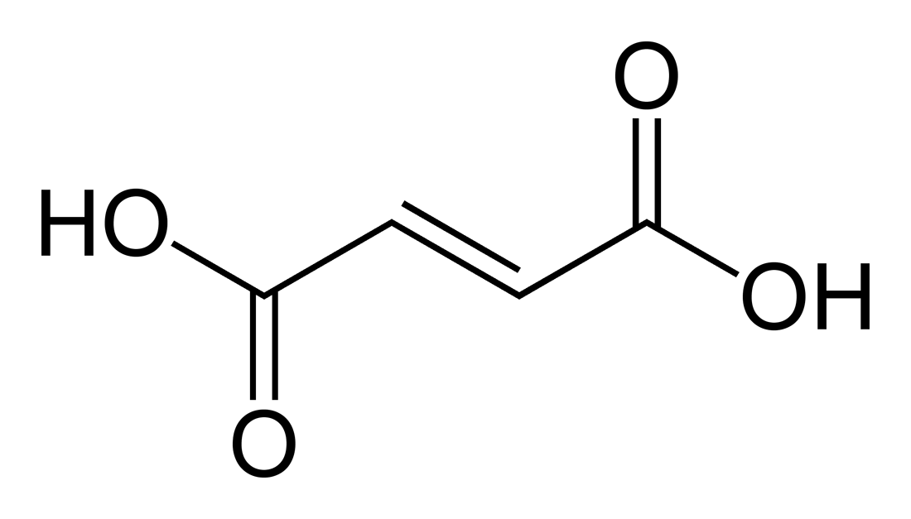
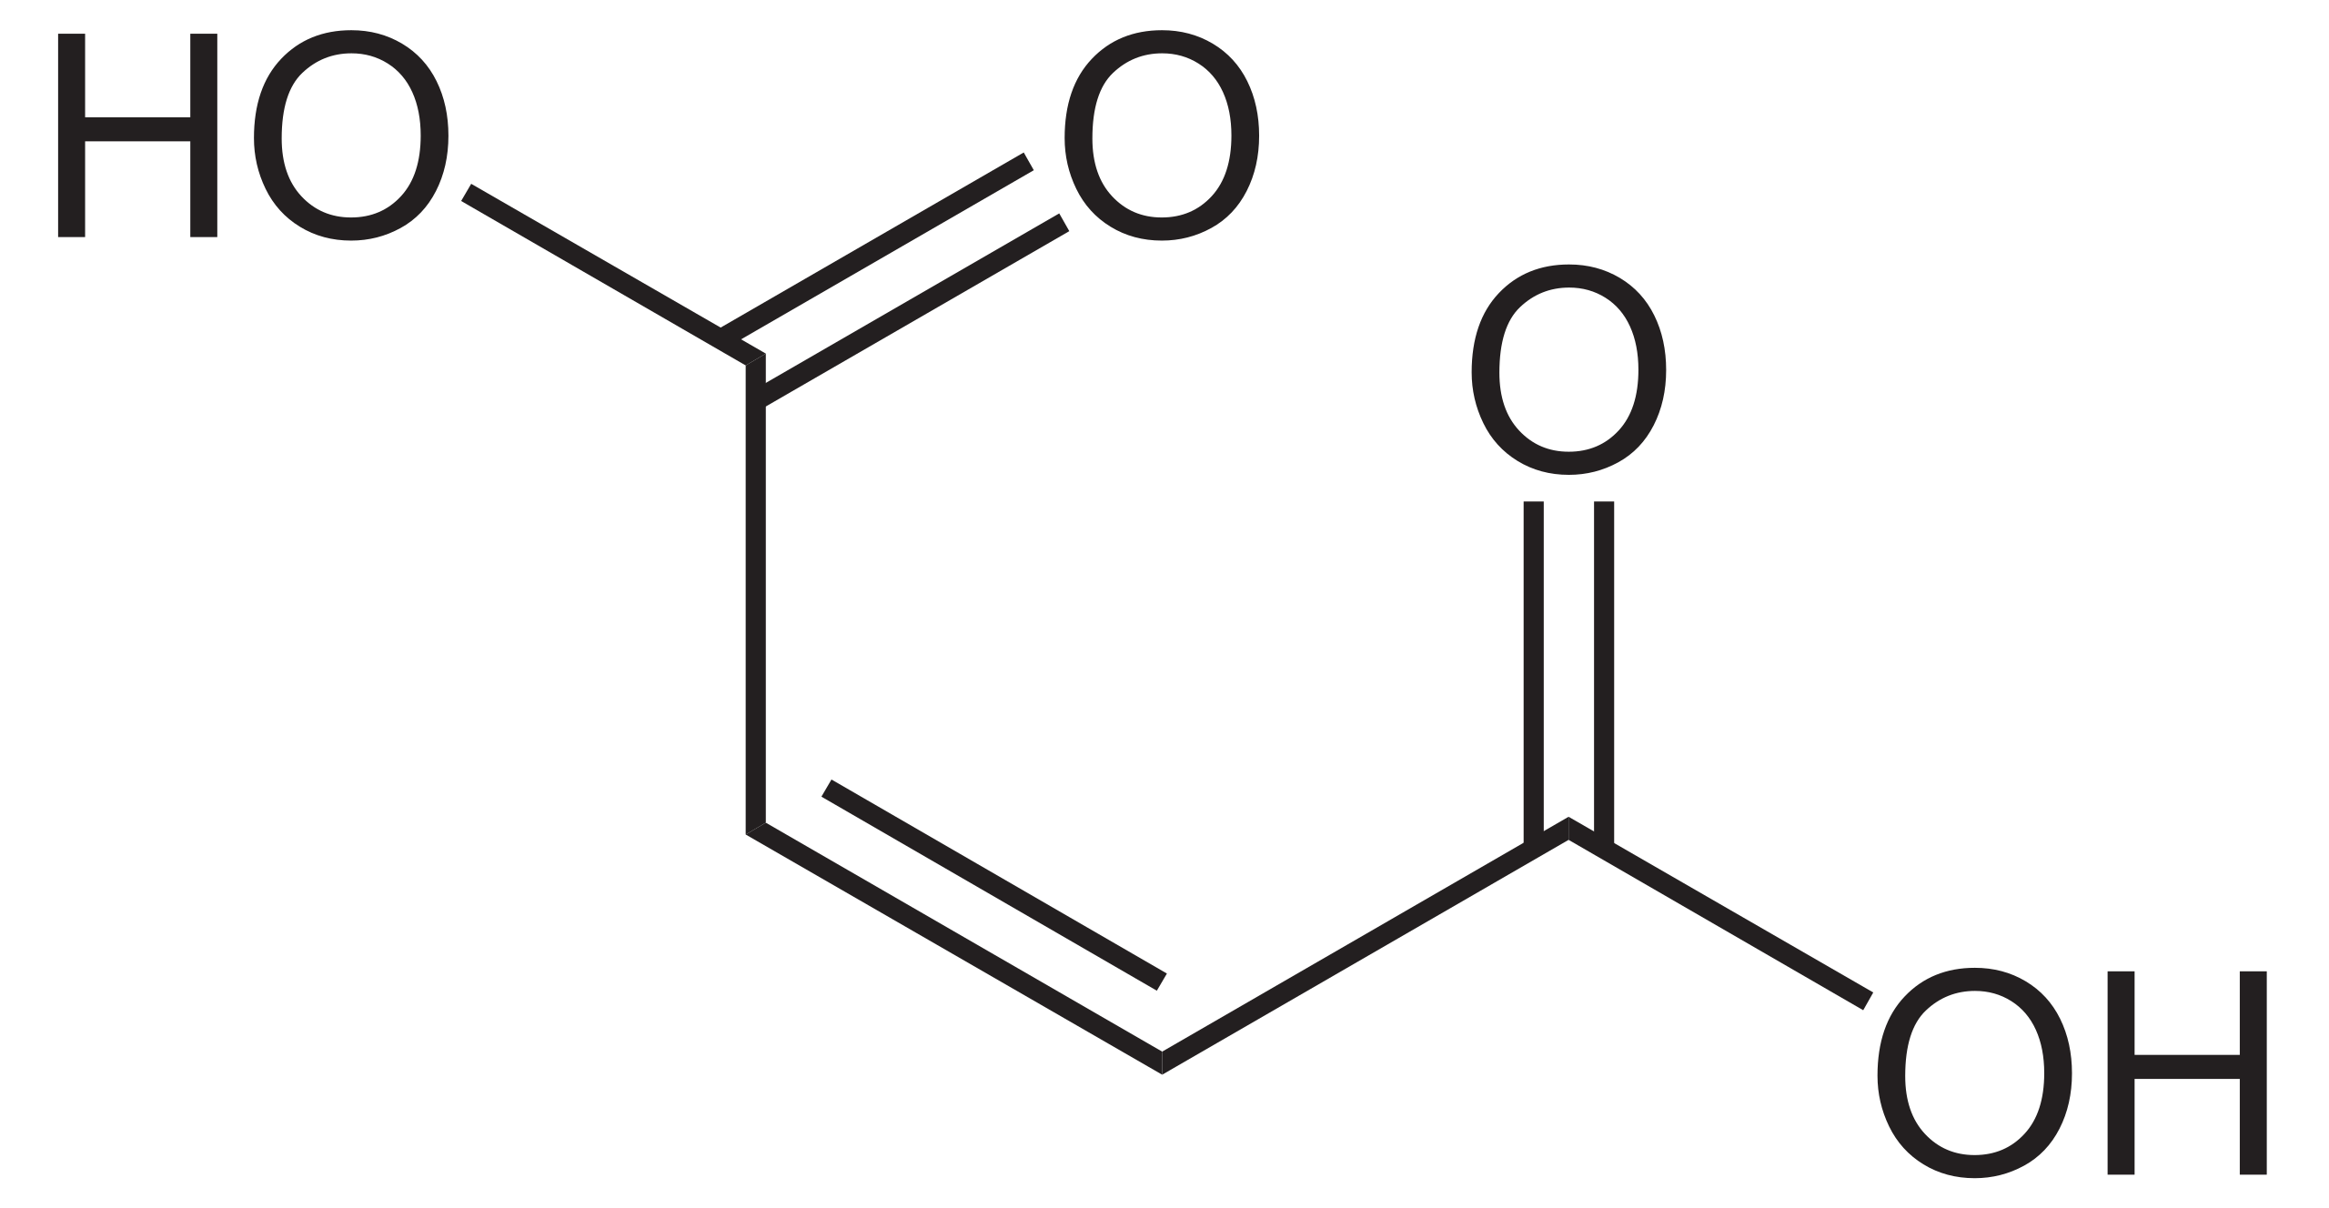


Acide maléique et fumarique
T_{fus,tab}=131 °C
T_{fus,tab}=287 °C
$$T_{fus}=131 °C$$
Acide maléique
Acide fumarique
Au laboratoire : Utilisation d’un
Banc Kofler

Slide 21
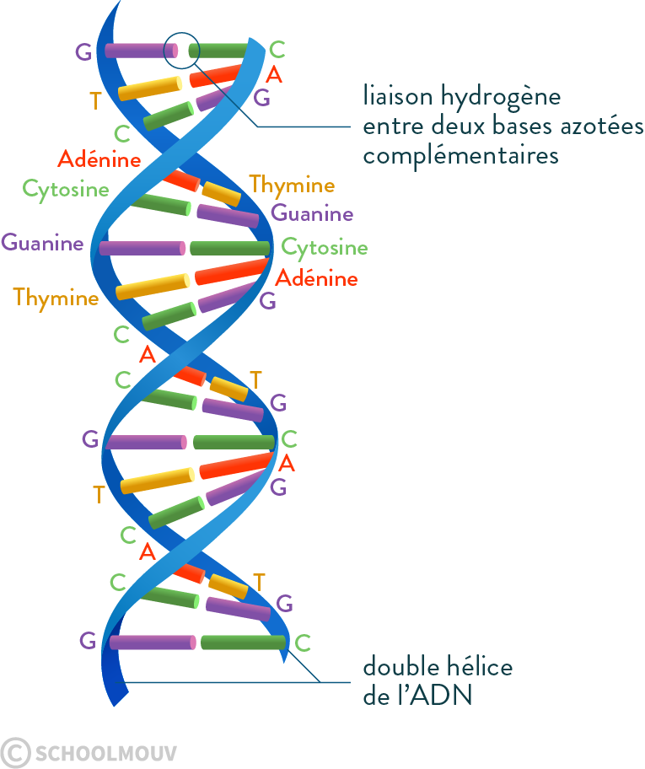
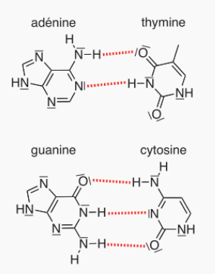
Liaisons hydrogènes- ADN
= A
= T
= G
= C
Chimie PCSI, Tout-en-un SCHOTT

Slide 22
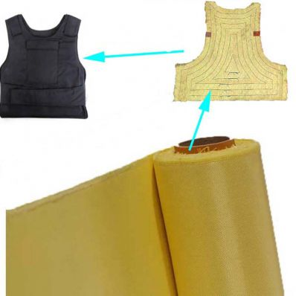
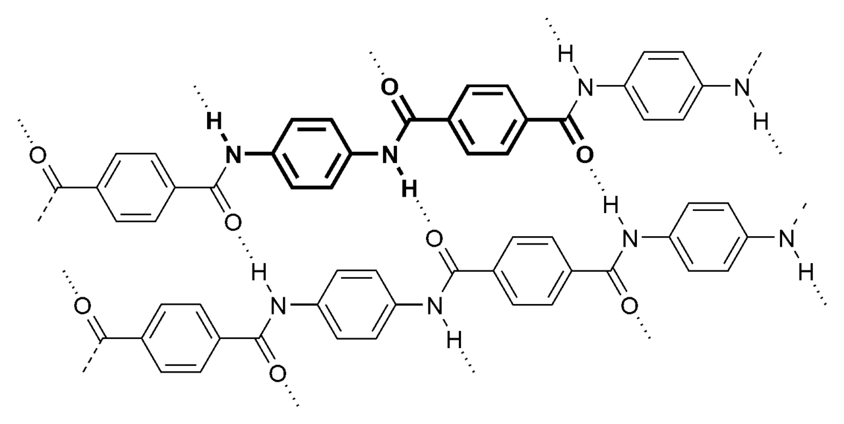
Ponts hydrogène : Kevlar®

Slide 23
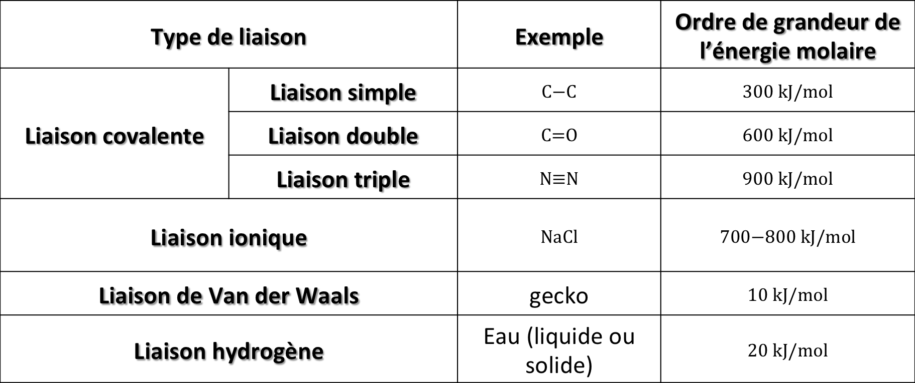
Bilan sur les énergies
Type de liaison |  | Exemple | Ordre de grandeur de l’énergie molaire
Liaison covalente | Liaison simple
 | Liaison double
 | Liaison triple
Liaison ionique
Liaison de Van der Waals |  | gecko
Liaison hydrogène |  | Eau (liquide ou solide)

Slide 24
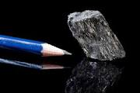
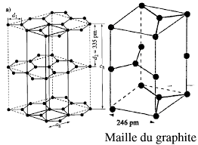
Le graphite
Carbone graphite

